Slide 1

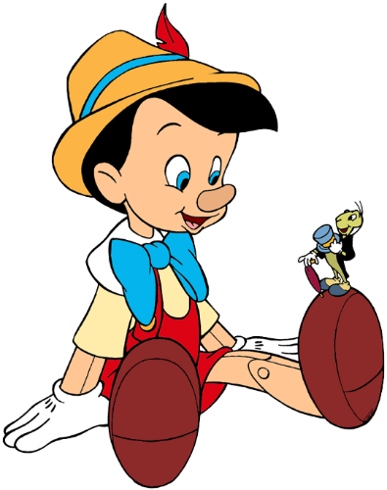
Chủ đề 7 – Thật thà
Bài 22:
Nhặt được của rơi trả lại được người đánh mất
Ban biên tập AES

Slide 2



Slide 3


Kể về một tấm gương trả lại cho người đánh mất mà em biết
Kết luận : Nhặt được của rơi trả lại người đánh mất là hành động nên làm, đáng được khen.

Slide 4


Slide 5

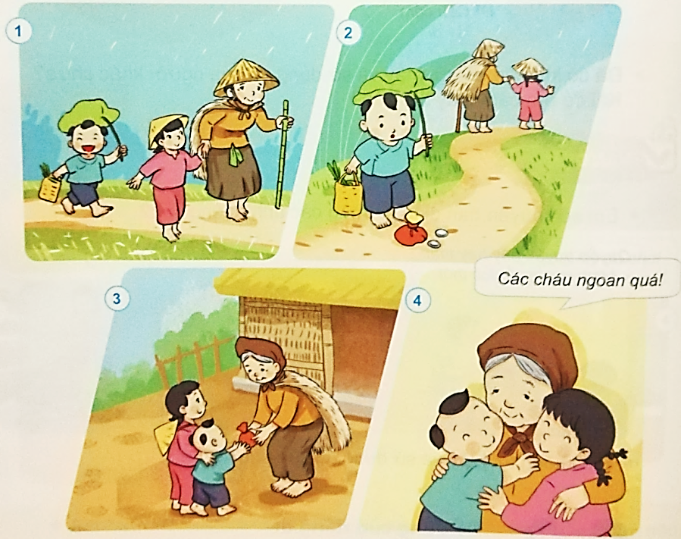
Kể chuyện theo tranh :

Slide 6
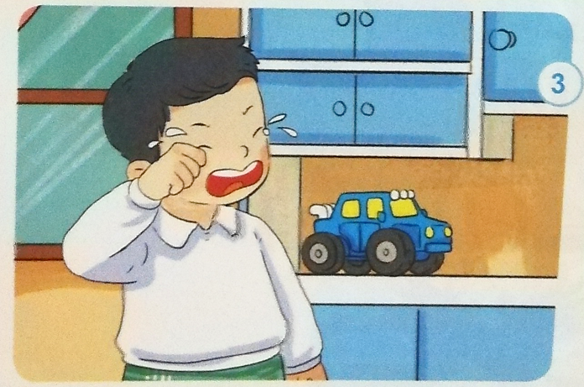
Em có nhận xét gì về hành động của Tôm và Tép ?
Theo em, vì sao nhặt được của rơi cần trả lại cho người đánh mất ?

Slide 7

Bài hát: Bà còng đi chợ

Slide 8


Slide 9

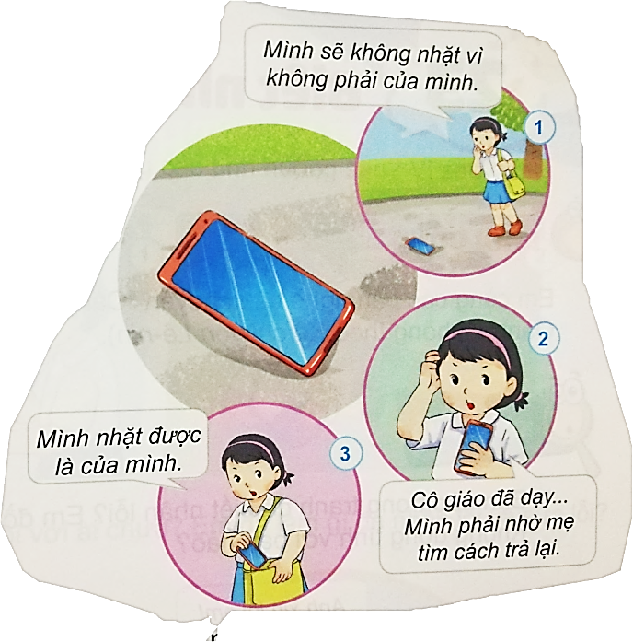
Việc nào nên làm, việc nào không nên làm ? Vì sao ?
Kết luận: Nhìn thấy của rơi, bỏ đấy, không quan tâm; hoặc coi của rơi nhặt được là của mình là không nên. Nhặt được của rơi nhờ người đáng tin cậy trả lại người đánh mất là hành động nên làm.

Slide 10

Đã bao giờ em nhặt được đổ của người khác chưa? Lúc đó, em đã làm gì?

Slide 11


Slide 12

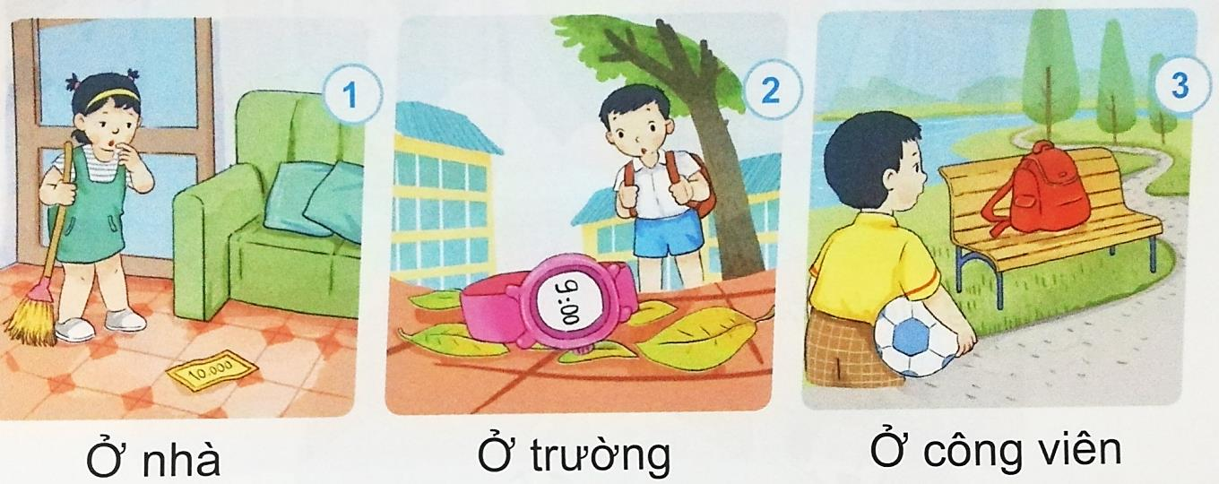
Em sẽ khuyên bạn điều trong các tình huống sau?
Em trả lại người đánh mất mỗi khi nhặt được của rơi

Slide 13
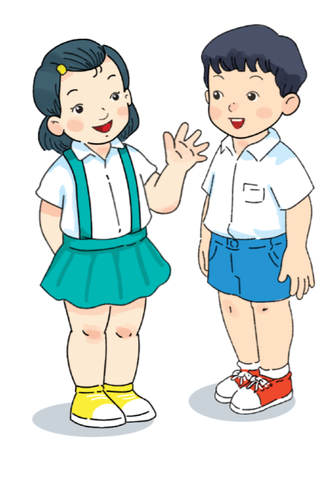
Của rơi là của người ta
Nếu em nhặt được, thật thà trả ngay

